Slide 1
De luchtballon
discussiespel

Slide 2
Doel van deze les
-Oefenen met argumenteren en overtuigen.

Slide 3
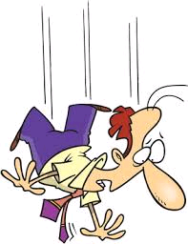
situatie
*Vijf bekende personen zitten in de luchtballon.
*De luchtballon gaat recht op een berg af!
*Om te overleven moet er mensen uit…

Slide 4
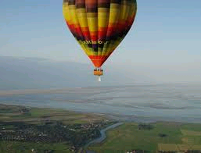
Ronde 1
*Het doel van deze ronde is om in één minuut te vertellen waarom jouw personage zo geweldig is.
*Klasgenoten hebben twee stemmen en bepalen wie er mag blijven.
*Stem op degene die het MINST overtuigend was!
*De twee leerlingen met de meeste stemmen moeten de ballon verlaten. De andere drie leerlingen gaan door naar de tweede ronde.

Slide 5
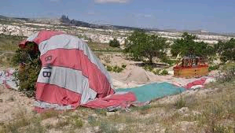
Ronde 2
*in een speech van één minuut uitleggen waarom hun medepassagiers uit de ballon gegooid moeten worden.
*GEEN herhaling van ronde 1
*Probeer de minpunten van een ander op te noemen!
*elke leerling heeft één stem en stemt op de meest overtuigende deelnemer
*De leerling met de meeste stemmen wint het ballondebat

